Slide 1
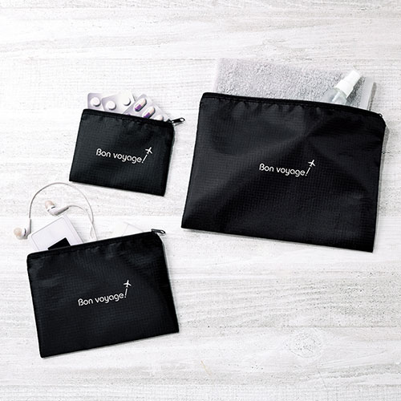


【提案書】
便利な仕分けポーチ3サイズセット(撥水加工)
特徴
用途に合わせて使い分けができる、S・M・Lの3サイズセットのポーチです。非常にシンプルなブラック一色ですが、オリジナルの名入れプリントが良く映えて、販促用などにはおすすめです。
納期
納期スペース
仕様
素材：ポリエステル(撥水加工)
サイズ：L:約190×270mm M:約135×190mm S:約100×135mm
包装：ポリ袋入
お見積
お見積りスペース

